Slide 1
La composition génetique d’un organisme reflète la diversité de la VIE
Comment peut-on lié les gènes a la biodiversité?

Slide 2
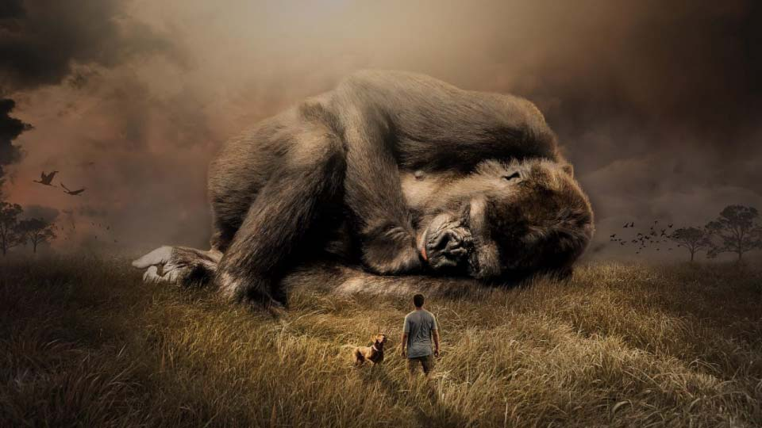
Biodiversité: - inclus: la diversité de l’espèce (la variété et l’abondance d’un espece dans une region spécifique)
…mais inclus plus que JUSTE le nombre d’éspèces…

Slide 3
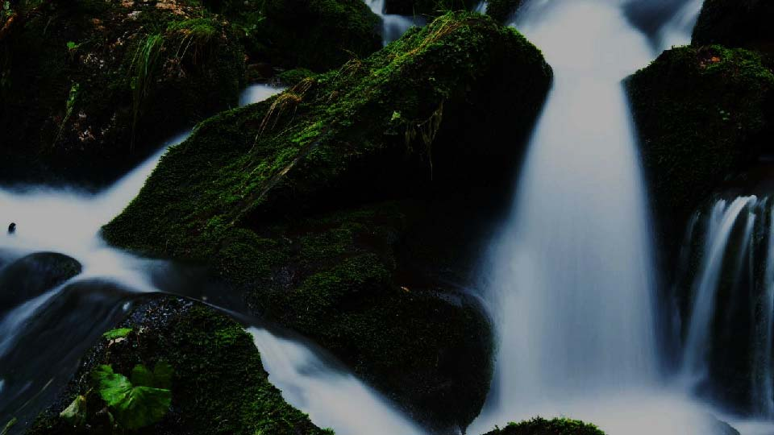
…il inclus aussi… la diversité GÉNÉTIQUE : la variété de traits qui sont herité parmi une éspèce

Slide 4
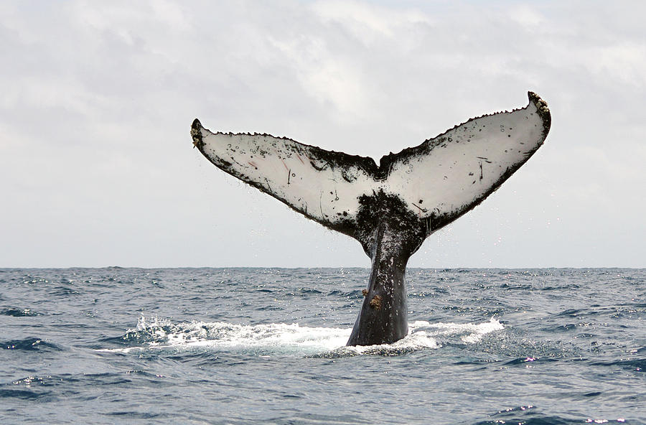
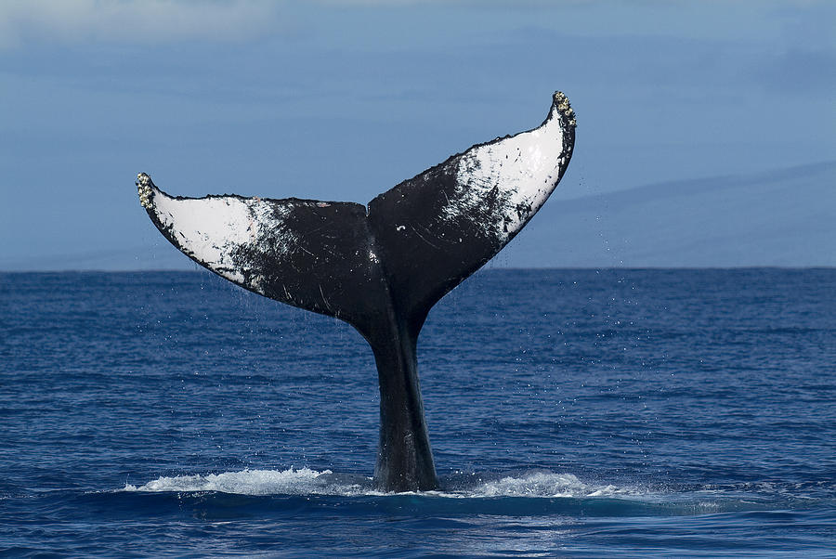
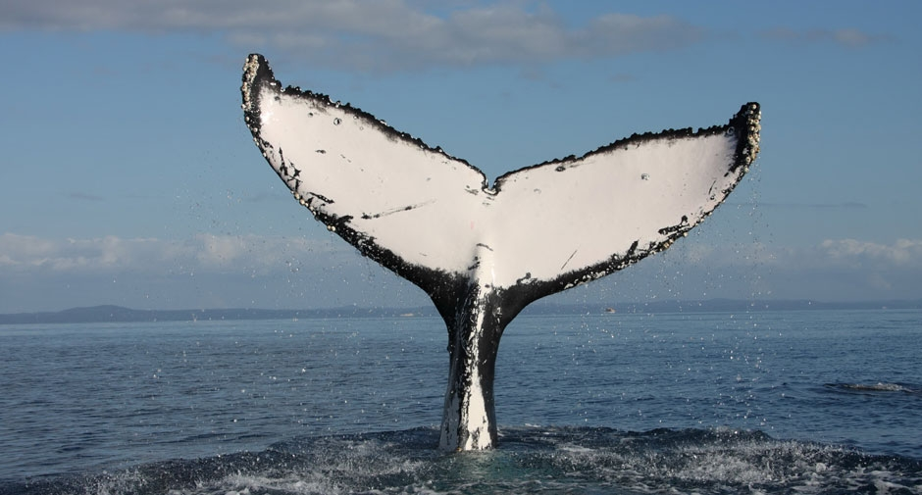
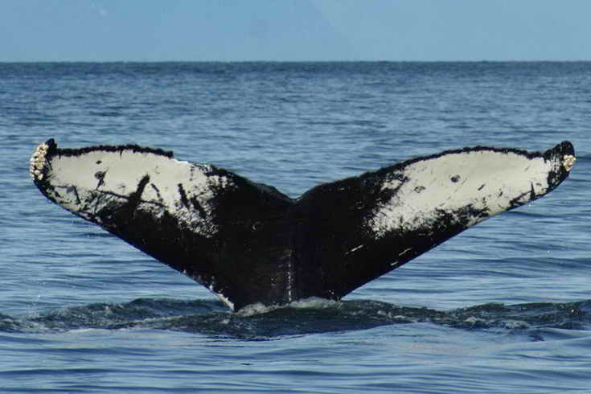

Slide 5
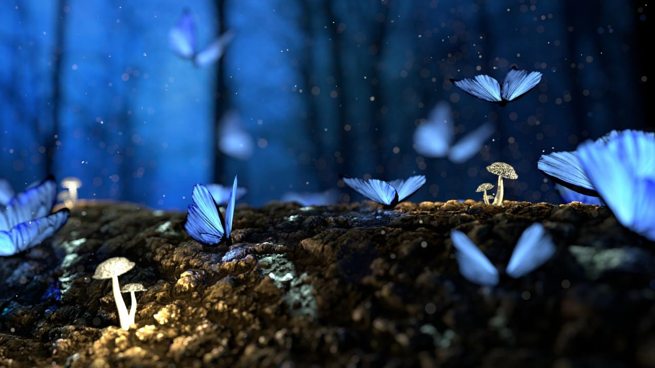
La diversité d’ECOSYSTÈME
c’est le variété d’endroits sur la
terre dans laquelle les organisms
peuvent vivre…

Slide 6
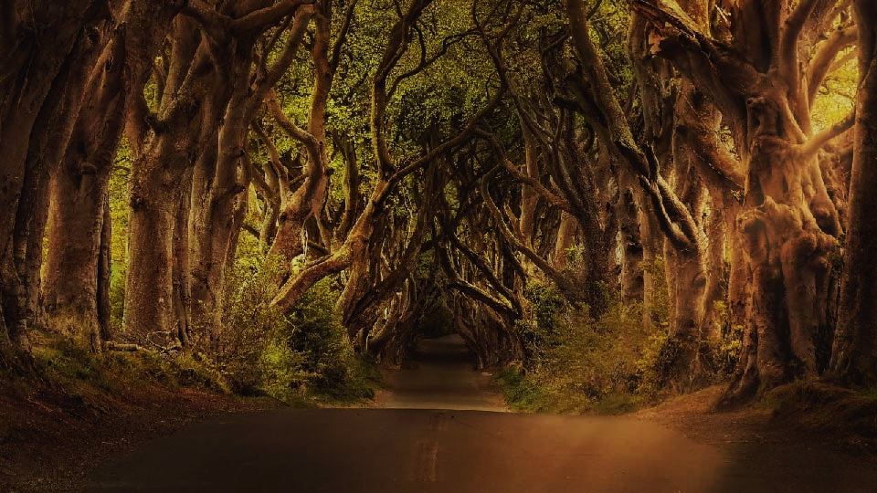
Diversité génétique variété dans un espece Diversité d’éspèces variété d’especes Diversité d’écosystèmes variété dans leur habitats

Slide 7
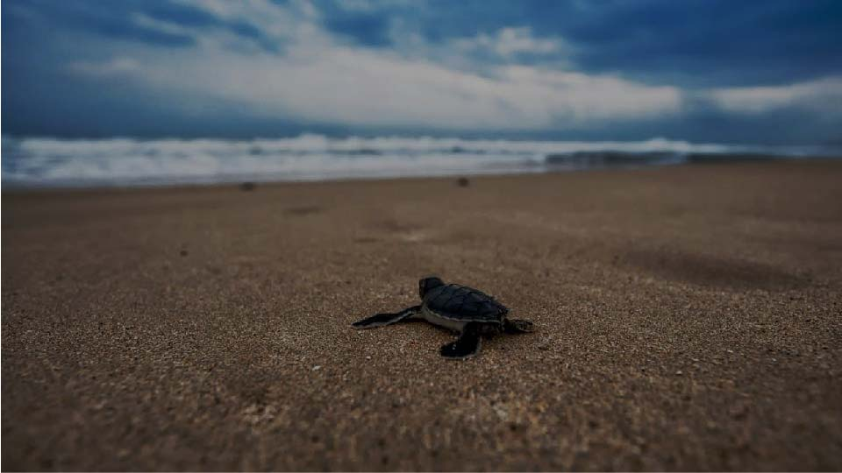
Les genes controllent l’expression et l’heritage des traits – la variete qui existe dans une population est largement a cause d’une difference dans leurs genes La DIVERSITÉ GÉNÉTIQUE

Slide 8
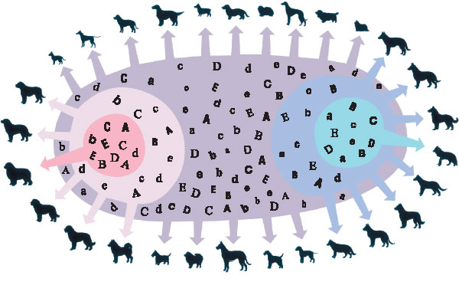
La somme de toutes les différentes versions d’une gène (allèles) = bassin génétique (gene pool)
Notes:
1- Insert Picture >> Format >> Send to Back
2- Add Quote >> Add Author/Writer >> Adjust text to suit image

Slide 9
A repondre avec ton partenaire:
Pensez-vous qu’il y a plus de diversite dans une espece qu’il y a de diversite dans une population de cette espece?

Slide 10
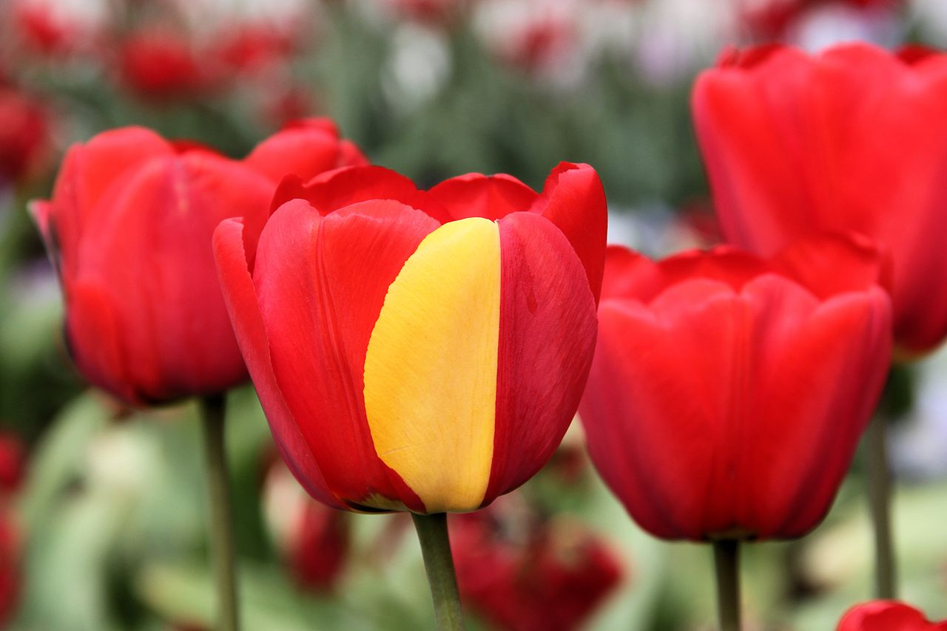
La diversité génétique est le résultat des mutations de gènes

Slide 11
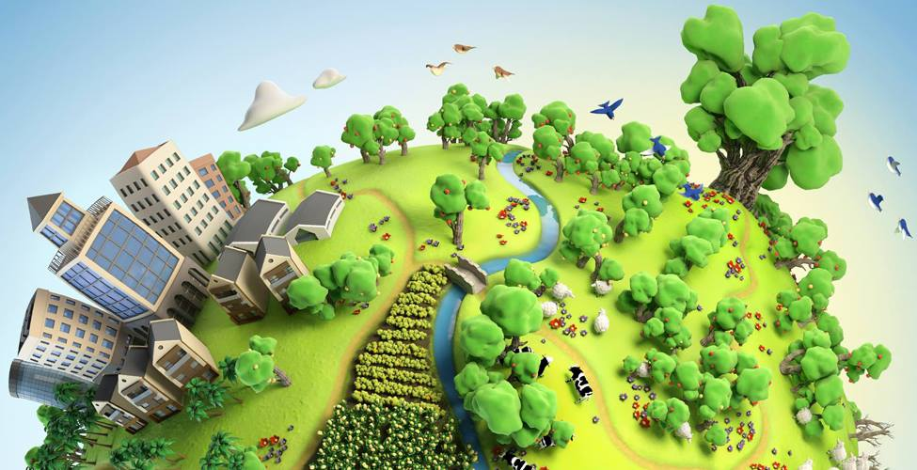
La diversité d’écosystems est composé de 2 facteurs: les facteurs BIOTIQUE et ABIOTIQUE

